Slide 1
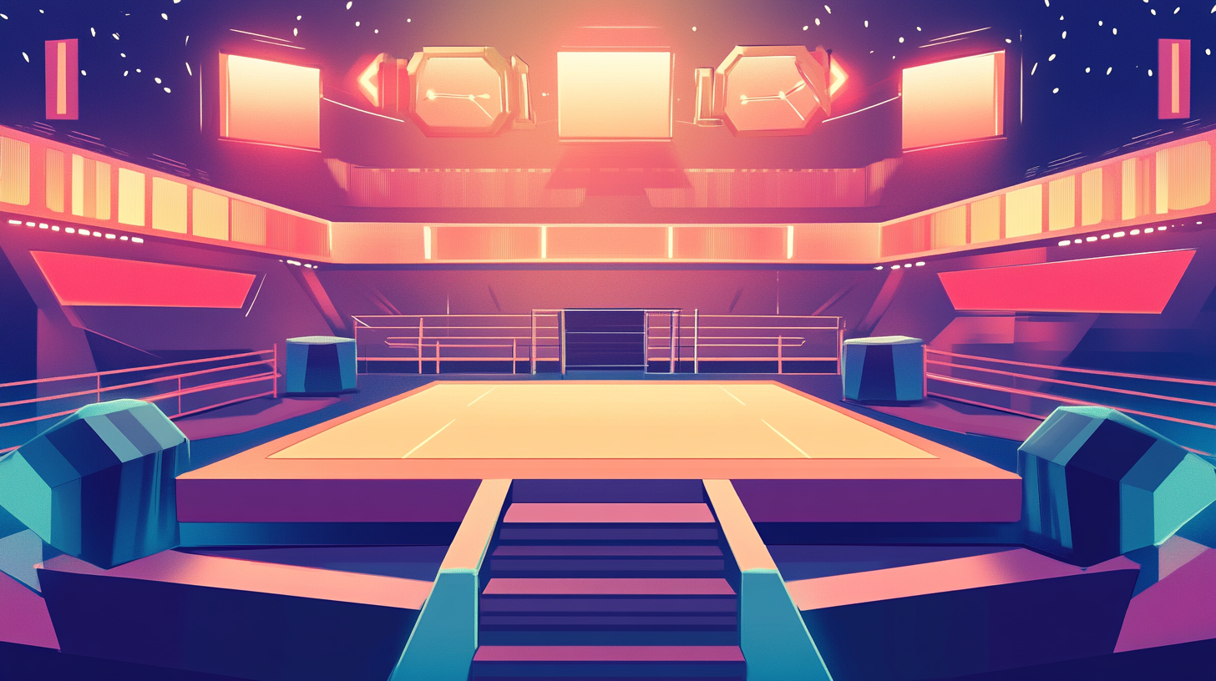










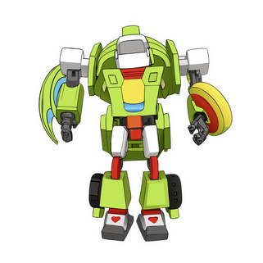





У Жени живёт
щенок - Жучка.
Пока Женя набирал жёлуди,
Жучка ловила жужжащего жука.
Однажды Женя пошёл набрать
желудей, и Жучка пошла тоже.
Вдруг Женя услышал лай.
Он подбежал к Жучке
и увидел ежиху и ежат.
Женя окликнул Жучку, а ежиха
и ежата убежали под ёлку.

